Slide 1

Муниципальное общеобразовательное учреждение
Вербилковская средняя общеобразовательная школа
Литературное чтение
С.Есенин «Черёмуха»
3 класс
УМК «Школа России»
Презентацию подготовила учитель начальных классов
Киселева Ю.В.

Slide 2

Язык наш прекрасный
Язык наш прекрасный –
Богатый и звучный,
То мощный и страстный,
То нежно-певучий.
В нем есть и усмешка,
И мягкость, и ласка.
Написаны им
И рассказы, и сказки.
Страницы волшебных,
Волнующих книг!
Люби и храни
Наш великий язык!
Е. В. Федосюк

Slide 3
Речевая разминка
Запах, запах-то какой
Голову дурманит!
Белоснежка за рекой
Нас тихонько манит.

Slide 4
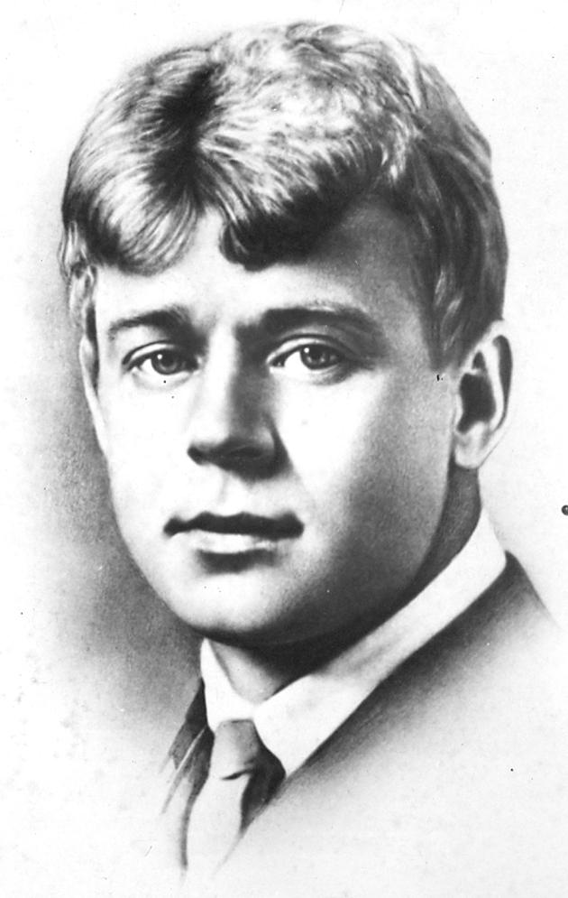
Сергей
Александрович
Есенин
1895-1925

Slide 5
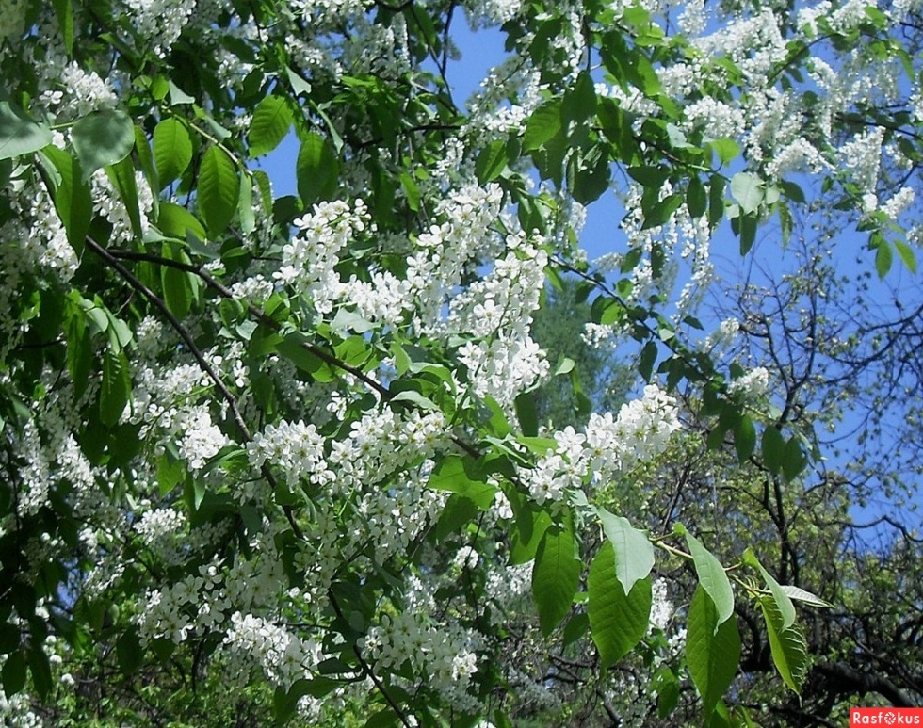
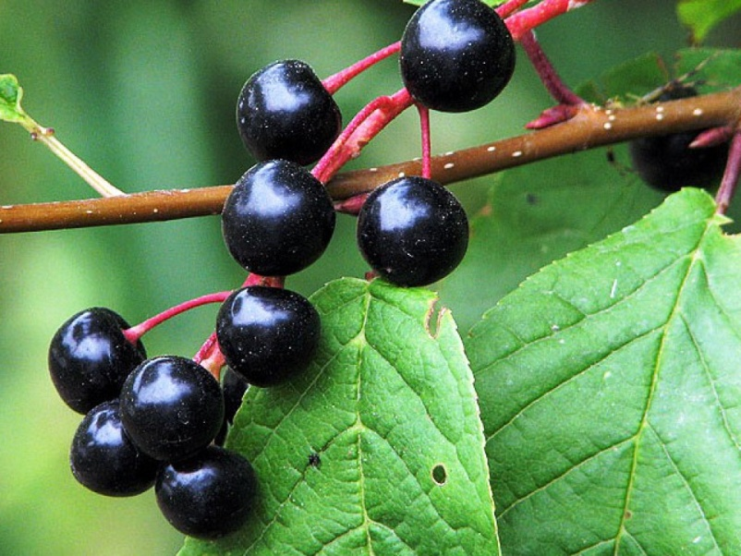
Словно снежный шар бела,
По весне она цвела,
Чудный запах источала.
А когда пора настала,
Мигом сделалась она
Вся от ягоды черна.
черёмуха

Slide 6
Что хотим узнать?
Чему научиться?
Знать:
* содержание стихотворения «Черёмуха»
* правила выразительного чтения.
Уметь:
* выразительно читать стихотворение;
* отвечать на вопросы;
* рисовать словесные картины;
*работать самостоятельно и в группах.

Slide 7
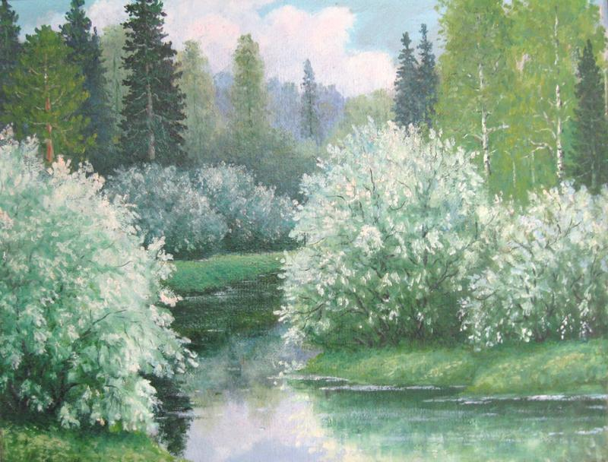

Slide 9
Словарная работа
роса медвяная
ароматная, с запахом мёда
зелень пряная
с острым, ароматным запахом
вкрадчиво
осторожно, тихо
под кручею
под обрывом

Slide 10
Задание группам:
1 -стать художниками
и нарисовать мелками
на листке черёмуху.
2 -составить синквейн
со словом «черёмуха»
3 -составить синквейн
со словом «ручей»

Slide 11
Домашнее задание:
Выучить наизусть стихотворение
С.Есенина «Черёмуха»,
Нарисовать картины, которые
возникли в вашем воображении.

Slide 12
Рефлексия
исследователь
художник
слушатель

Slide 13
